Slide 1
1차년도 (2021.03-2022.02)
AI 기반의 차세대 의료진단시스템 구축 연구
정기 회의
20211105

Slide 2
Issue summary
스캐너 | 10/29 | 11/05
데이터 | 데일리 데이터 공유
위장
대장 | 스캐너 모델 (대장) 업데이트 (‘박영진) 내부 테스트 기준 95% 성능 모델로 업데이트 패치/슬라이드 분류기 변경 | 업데이트 모델 성능 이슈 업데이트 모델 성능 이슈 원인 확인 중 틀린 케이스에 대한 샘플 실험 중 colon 3 class 모델 추가 재학습 및 업데이트 (이전 업데이트 모델 보다 조금더 깊은 모델을 사용) efficientnet b5 추가 재학습 및 업데이트 C:\Users\kaist08\Desktop\backup\FeatureMap_based_system\colon_3class_framework_ori
기타 | (기존) 스캐너 고장 및 메인 스캐너 변경(1번) 타일 메이커 수정 및 전달 타일 과정에 대한 전반적인 내용 공유 노이즈 필터를 포함하는 타일 메이커를 생성 | Linux 서버 : 11월 중순 ~12월 기기 내에서 학습 및 사용 대스타 관련 실무 회의 차년도 개발 계획 논의 필요

Slide 3
Issue summary
현미경 | 10/29 | 11/05
데이터 |  | N 데이터 추가 요청이 필요할것으로 보임
노이즈 필터
분류기 | -
Weakly supervised | superpixel로 gnn 이용하는 방법 CAM 이랑 비슷한 방법 코드 작업 중 | LRP 기반 모델 업데이트 (‘김태미)
segmentation | 노말을 학습하지 않은 DeeplabV3+ 에 대한 결과 생성 및 분석, - 글랜드 세그멘테이션 경향성 확인 (현재 모델이 어려워 하는 파트라는 의미 일수 있음) | N 학습을 위한 전략 생성 및 실험 준비중 (‘홍성래)
기타 |  | VIT/Deit 관련해서 연구 동향 조사중 (bryan, jj)

Slide 4
스캐너 기반 시스템
스캐너 모델 평가 (씨젠)

Slide 5



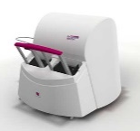
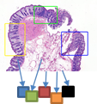
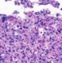

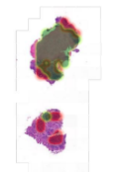


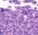
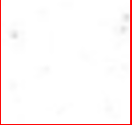

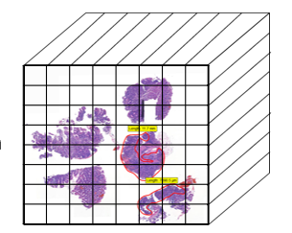
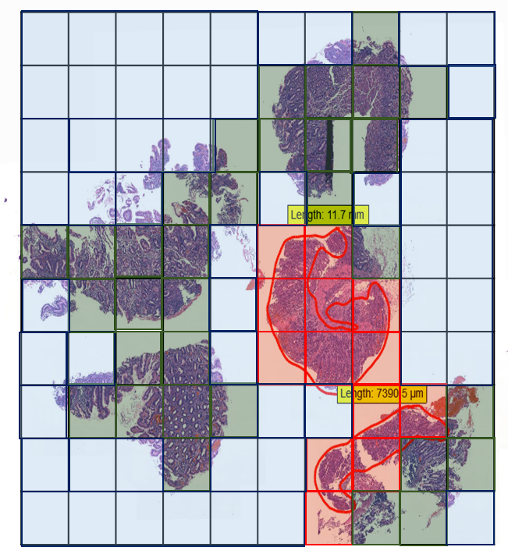
System architecture
Step 0. Preprocessing
Step 1. Binary classification
mixpatch
Normal
Slide Scanner
Patch-maker
Abnrmal
Digital Pathology slides
256* patches
Step 2. Patch classification
Patch classifier
Normal
LossDiff
MRSX
Uncategorized
256 size
Dysplasia
256* patches
Database
GUI
Malignant
Patch-maker
Step 3. Whole slide classification (WSC)
3
Feature-
cube
노이즈 제거
Whole slide
classifier
패치 저장
N
U
D
M
256

Slide 6
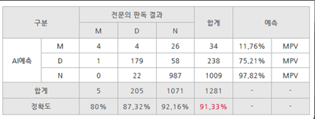
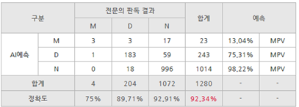
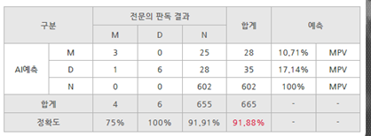
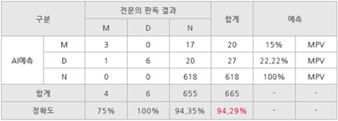
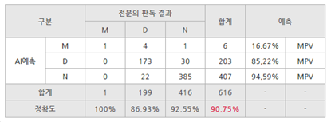
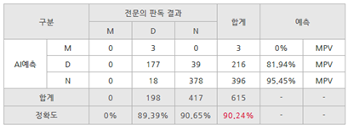
슬라이드 성능 비교 (씨젠) –Daily data _지난 슬라이드 참고용
스캐너 3대 비교
daily 스캔 중 기존 스캐너의 슬라이드 걸림 현상 확인
=> 부품 파손 확인 (슬라이드 이미지에도 영향이 있었을 것으로 예상됨)
수리 후의 Daily test
메인 스캐너 교체 및 수리 완료
1번 Acc.91.33% - 위:91.88%, 대장:90.75%
: 3번 Acc.92.34% - 위:94.29%, 대장:90.24%
1번(new)
기존 (old)
위+대장
위
대장
*대장 모델은 업데이트 이전 모델 사용

Slide 7
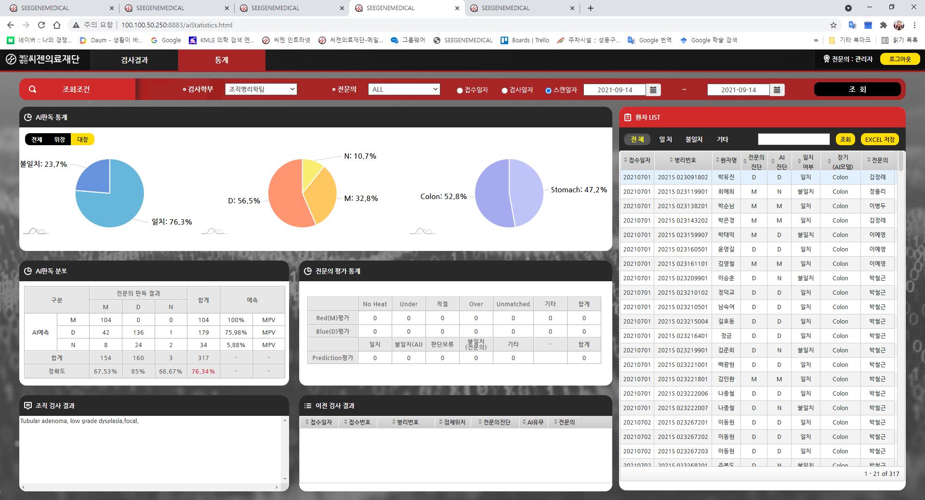
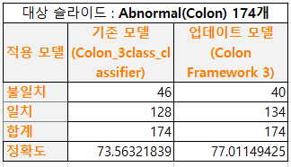

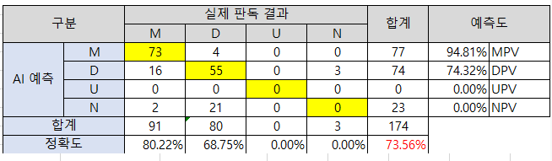
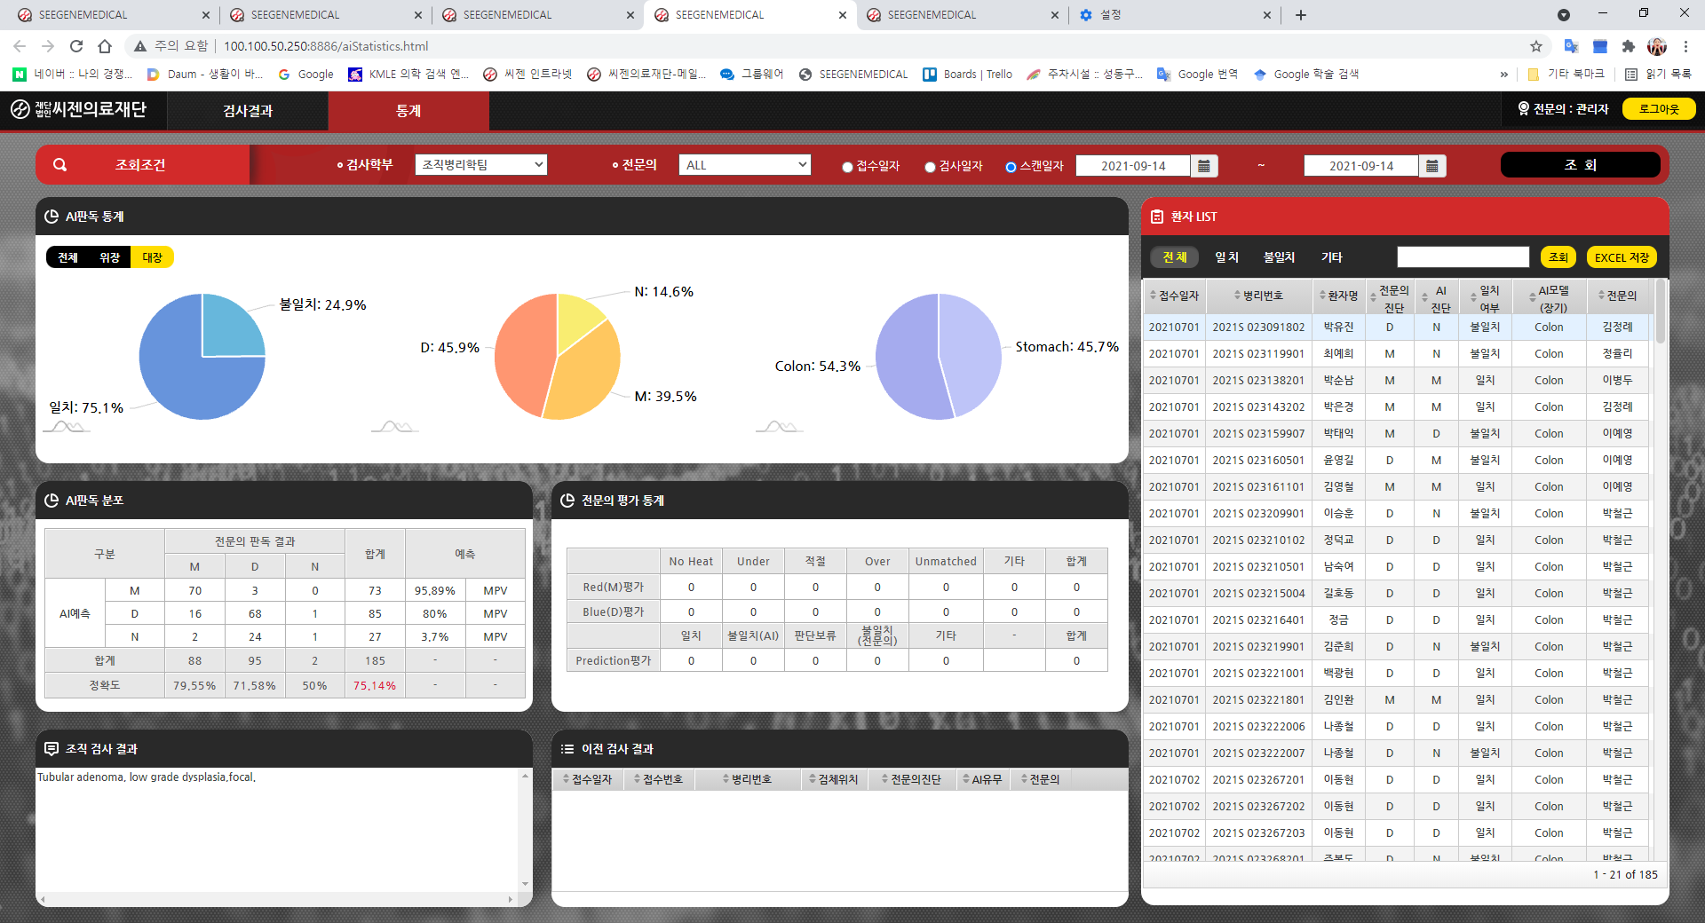
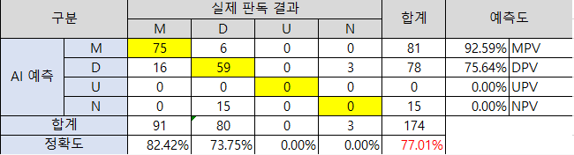
슬라이드 성능 비교 (씨젠) –abnormal test (참고용)
colon
New 1
주요 네트워크 변경 (업데이트)
patch-> efficeint net b5,
slide featurecube classifier-> efficient net b3
New 2
기존
Old
업데이트 후

Slide 8
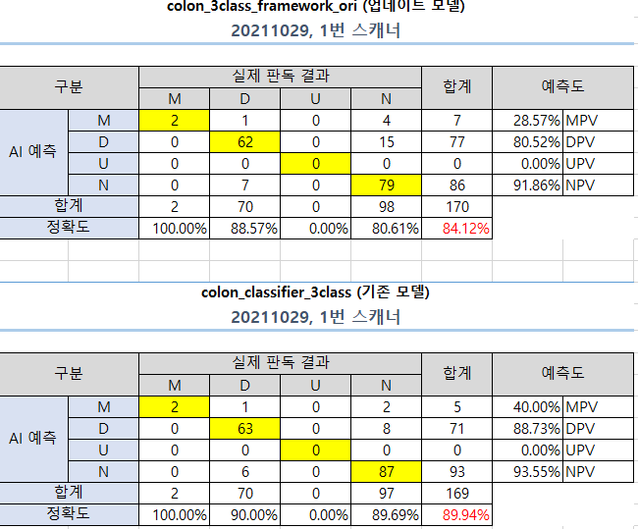
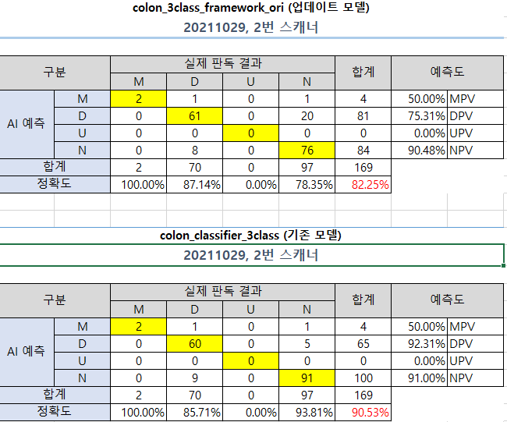
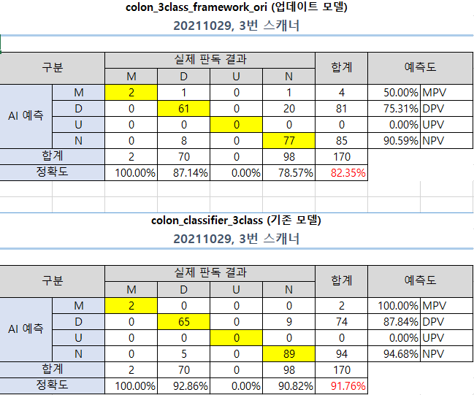
슬라이드 성능 비교 (씨젠) –업데이트 모델 성능 실험
*데이터 이슈 발견 및 재테스트

Slide 9
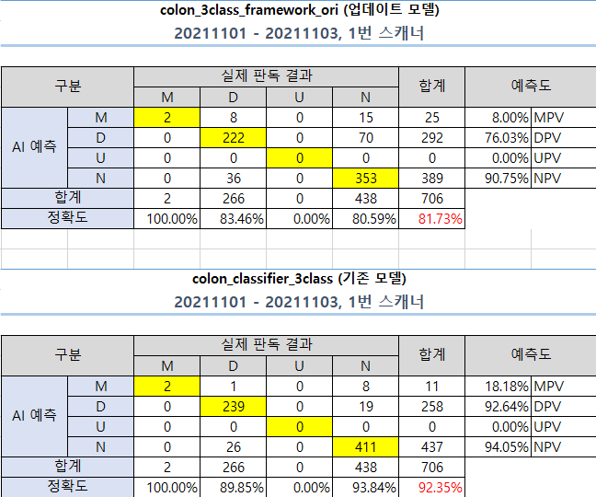
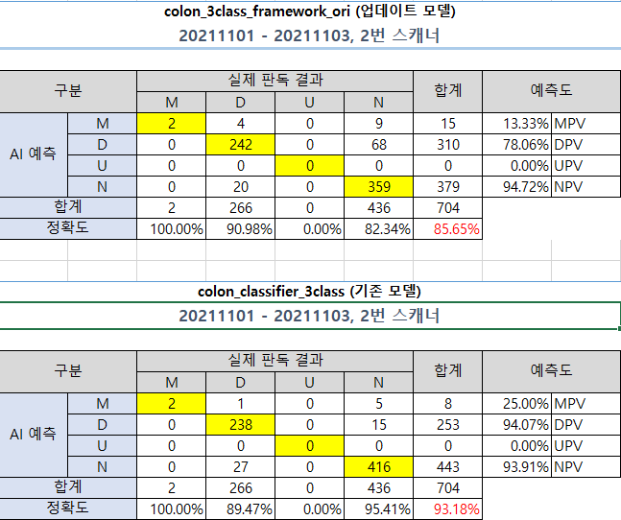
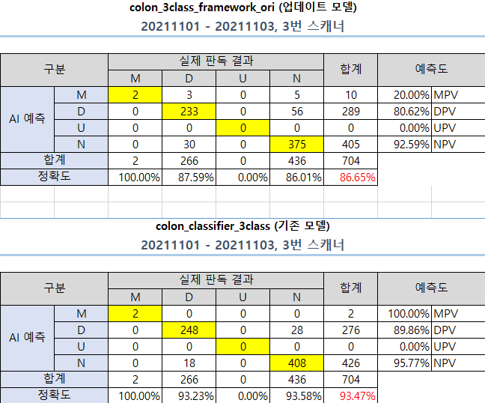
슬라이드 성능 비교 (씨젠) –업데이트 모델 성능 실험

Slide 10
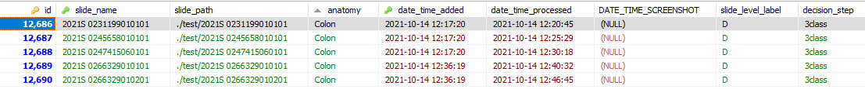
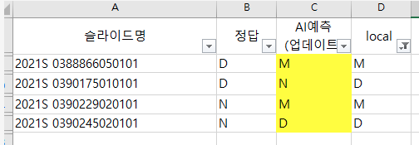
모델 관련 이슈
내부 회의용
업데이트된 colon 3class 모델에서는 해당 이슈는 확인 되지 않음
업데이트 모델에서 기존 이슈는 사라짐
로컬과 서버의 결과 차이가 확인
(버전 이슈 혹은 jpg 문제로 예상)

Slide 11
스캐너 기반 시스템
슬라이드 성능 변동성

Slide 12
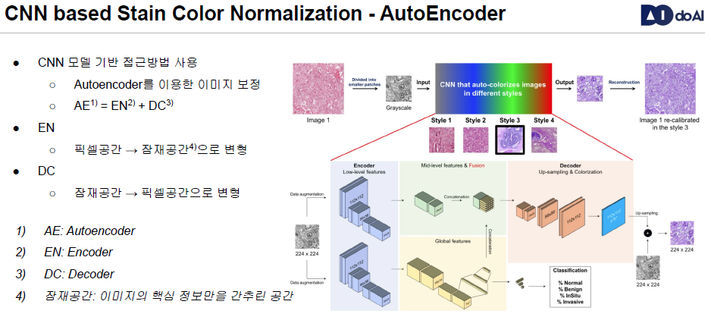
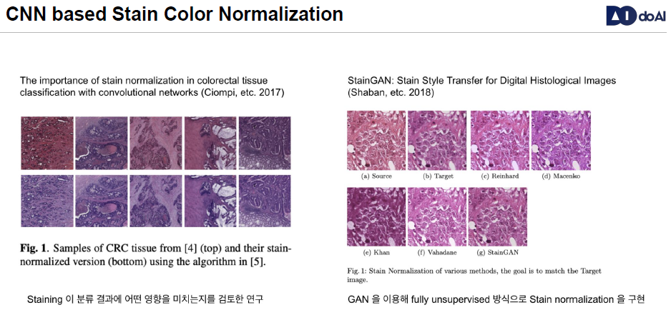
스타트업 협업 관련 (지난주)
CNN기반의 normalization의 위험 의견
코드 공개 등에 대한 어려움
Step 0의 추가가 필요함으로 시간 소요 증가
여러가지 면에서 augmentation으로 재학습이 적절해 보임
Color augmentation에 대한 효과 분석‘
'효과적인 color augmentation 범위' 분석

Slide 13
System architecture
Step 0. Preprocessing
Step 1. Binary classification
mixpatch
Normal
Slide Scanner
Patch-maker
Abnrmal
Digital Pathology slides
256* patches
Step 2. Patch classification
Patch classifier
Normal
LossDiff
MRSX
Uncategorized
256 size
Dysplasia
256* patches
Database
GUI
Malignant
Patch-maker
Step 3. Whole slide classification (WSC)
3
Feature-
cube
노이즈 제거
Whole slide
classifier
패치 저장
N
U
D
M
256

Slide 14
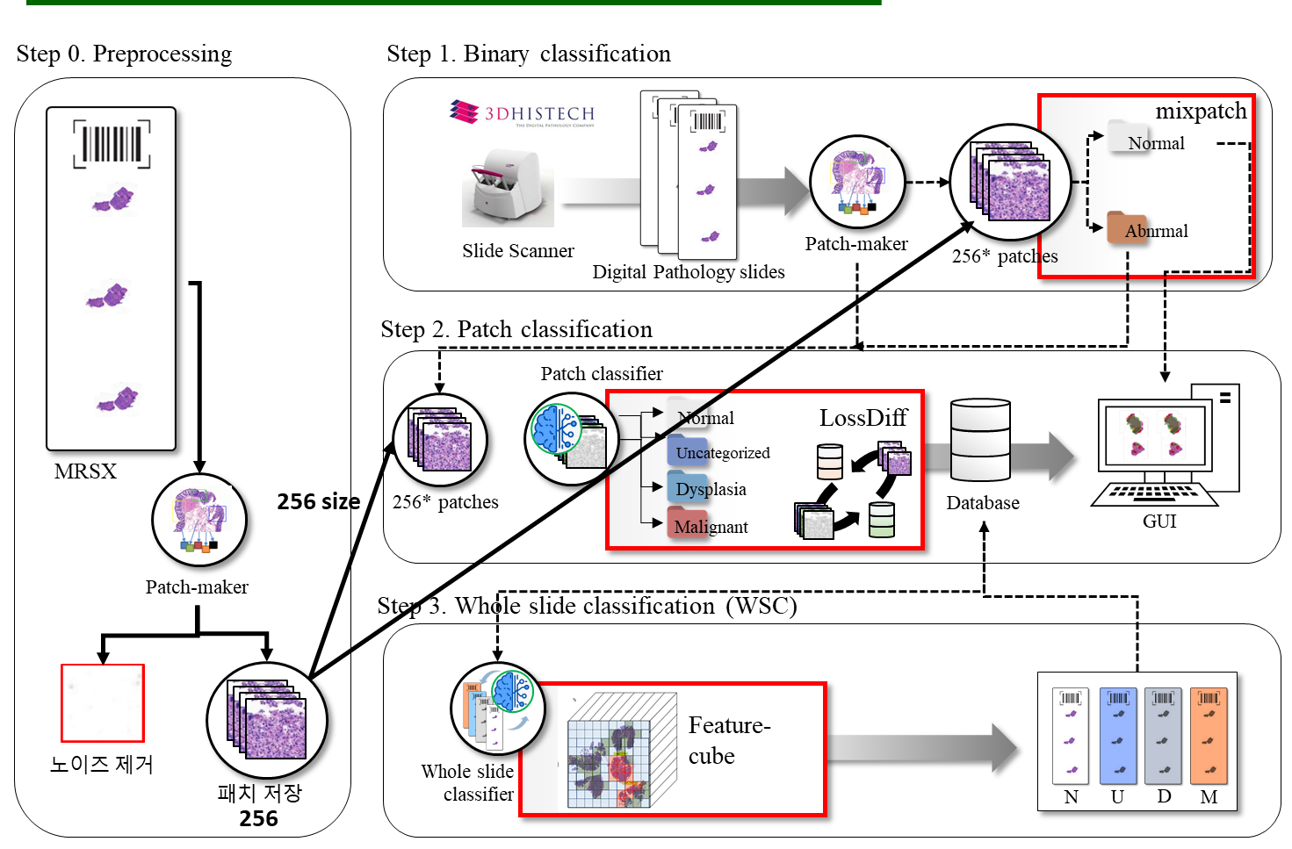
스타트업 협업 관련
내부 회의용
패치 메이커 (1단계용) 에서 협업
1) Data augmentation 모듈 생성
2) 효율적인 color augmentation 범위 리포트
스캐너간 변동성 최소화
Color augmentation 범위 최소화 (밝기, 색감 변화 영역 등)
3) 학습용 데이터 생성
*4) 결과 평가 (12/1까지)
평가 요청이 있었음
이슈
11월 중순에 데이터 수령 가능 => 12/1까지 10일정도의 시간 있음
모델 학습에 1주일 이상 소요 예상 (패치 및 슬라이드 분류기)
3군데 업체의 데이터 수령 및 모델 생성 비교 필요
업체들에 제공된 데이터의 범위가 실세 사용된 훈련데이터보다 적음 (annotation은 자산)
Densenet-201, efficientnet b5등 기반 아키텍쳐는 공유.

Slide 15
스캐너 기반 시스템
차년도 연구 개발 논의

Slide 16


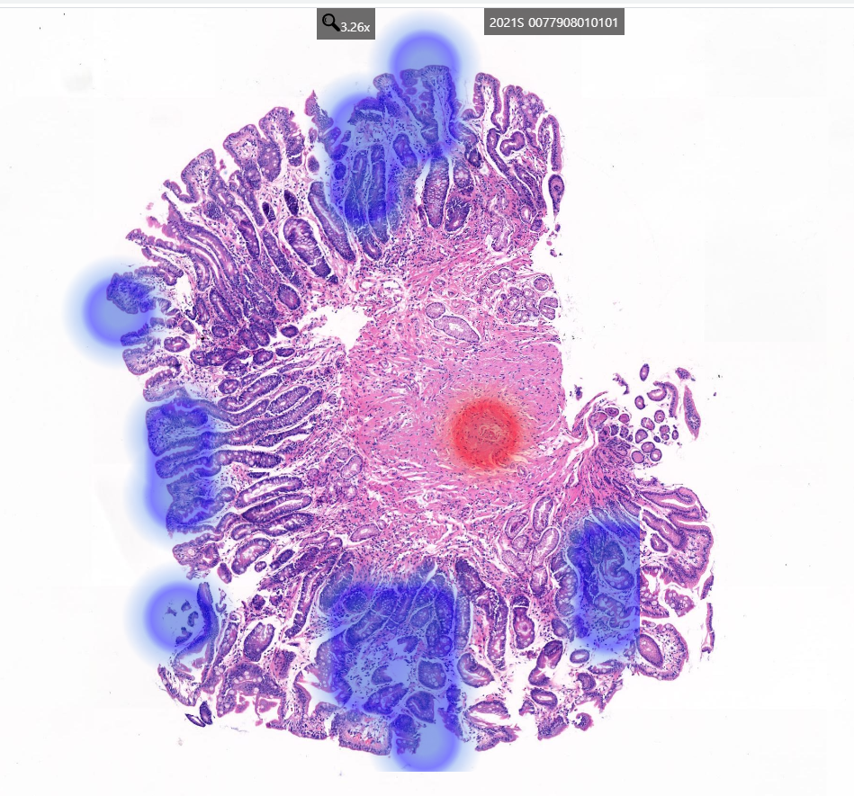
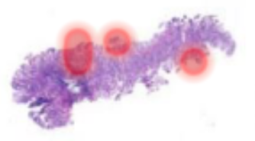
차년도 연구 계획 범위 논의
현미경은 현재 그대로 진행 가능함
스캐너 *
=> incremental learning에 대한 need가 강함
언제까지고 annotation을 생성할 수는 없다. (현미경 => weakly)
Daily
Unlabeled pool (slides)
Updating
Oracle
Auto
Sample selection
(patches)
Sample selection
(patches)
candidates
Oracle (Pathologist)
Model
prediction
Class : A
=
Class : B
Uncertain case
Negative case
Weakly-supervising

Slide 17
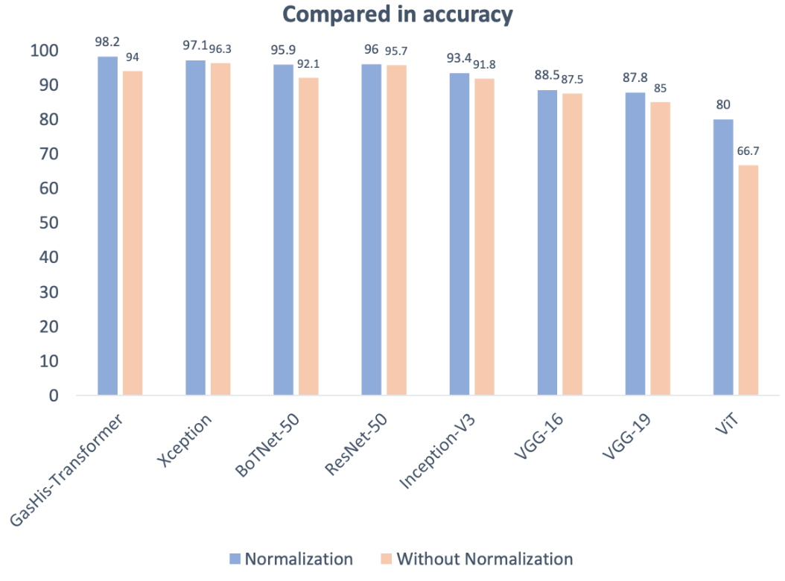
차년도 연구 계획 범위 논의
내부 회의용
현미경은 현재 그대로 진행 가능함
스캐너 *
=> incremental learning에 대한 need가 강함
언제까지고 annotation을 생성할 수는 없다. (현미경 => weakly)
성능 자체 강화에 대한 연구
VIT 및 Deit를 classification에 연결한 연구 등에 대해 서칭중 (‘Bryan, JJ)
다만 씨젠 내에서 자체적으로 준비중인것들이 있어 겹치지 않게 진행할 계획
(범위 공유 요청)
데이터 사이언스로? 확인 필요할듯.

Slide 18
현미경 시스템

Slide 19
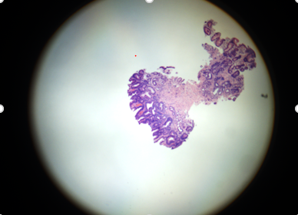





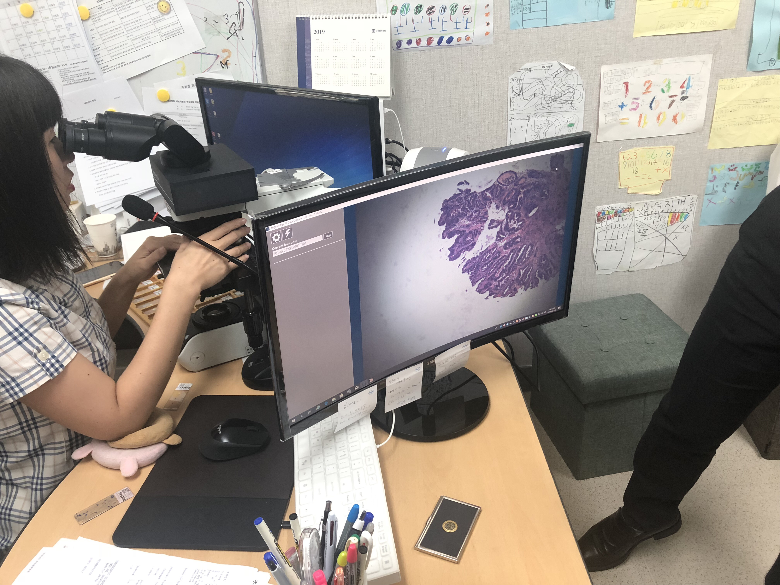
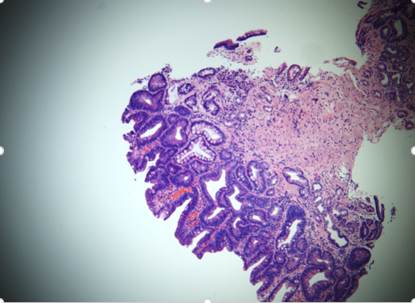

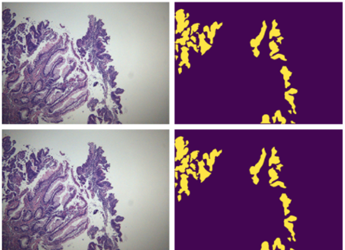
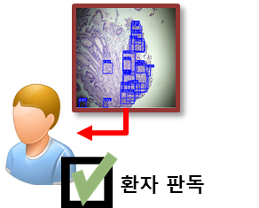
현미경 모델 (변경)
판독 과정 촬영
*노이즈 이미지 필터링 (약 95% 노이즈 제거)
*file watcher (반응형)기반 노이즈 분류
*유효 이미지 저장
병변 표시
환자 분류
핵심 이미지 추출

Slide 20
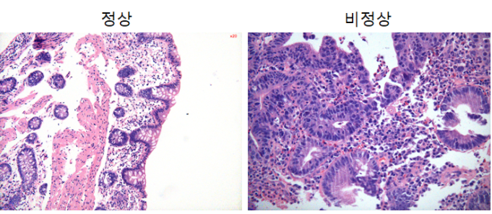
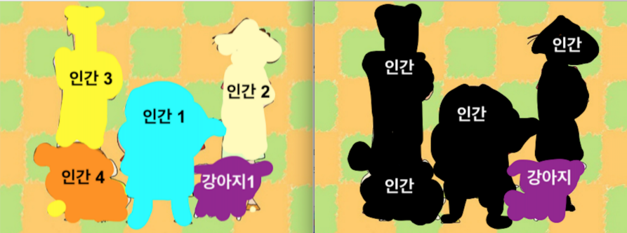
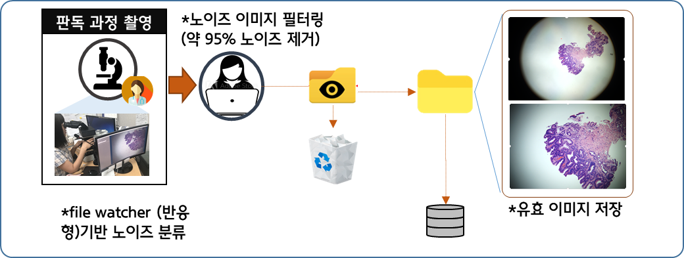
Segmentation – N 학습 방법
RQ)
N/ab의 background의 조직이 동일하다고 할 수 있는가?
N/ab의 특징을 적절하게 학습시키는 방법이 필요하다
*일반적인 segmentation문제는 background와 경계가 명확.
*기존 box detection 방식의 경우 추가적인 binary classifier 뒤에 위치가하게됨

Slide 21
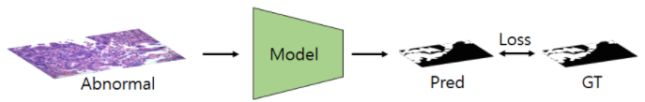
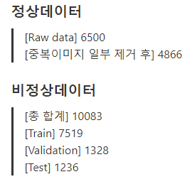
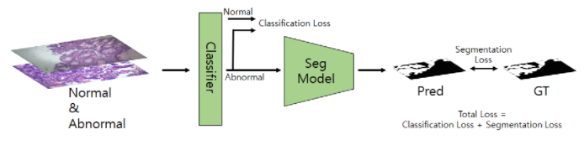
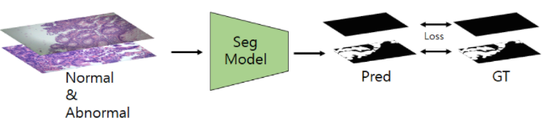
Segmentation – N 학습 방법
1. Baseline
2. End-to-End
3. Label Zero
*N 데이터 추가 필요
*4. Normal-Abnormal Mix Augmentation

Slide 22
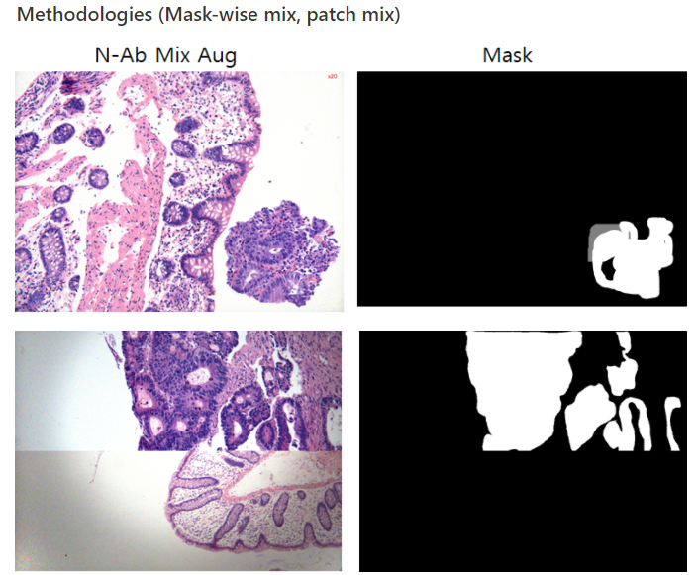
Segmentation – N 학습 방법
1. Baseline
2. End-to-End
3. Label Zero
*4. Normal-Abnormal Mix Augmentation
*N 데이터 추가 필요

Slide 23
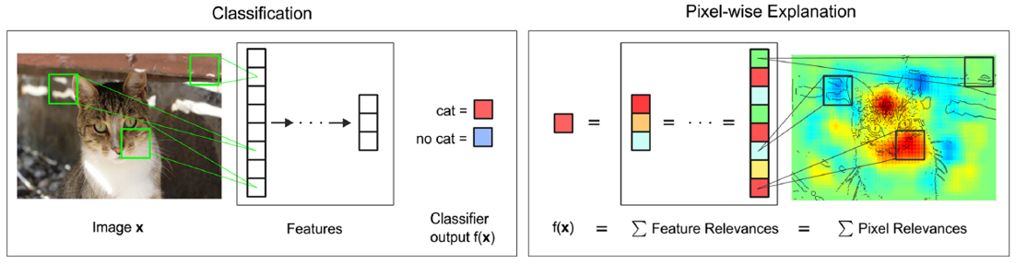
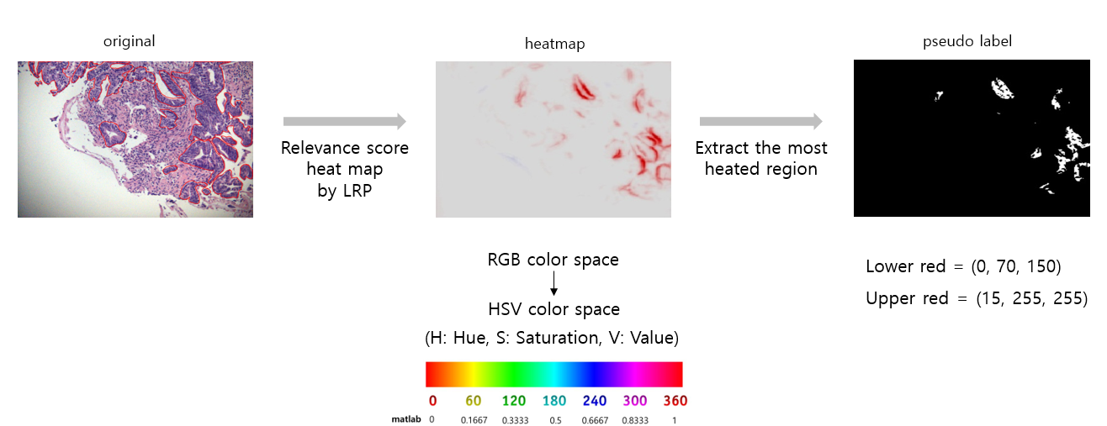
Weakly supervised segmentation
weakly supervised model
Heatmap 생성 base 변경 CAM => LRP (Layer-Wise Relevance Propagation )

Slide 24
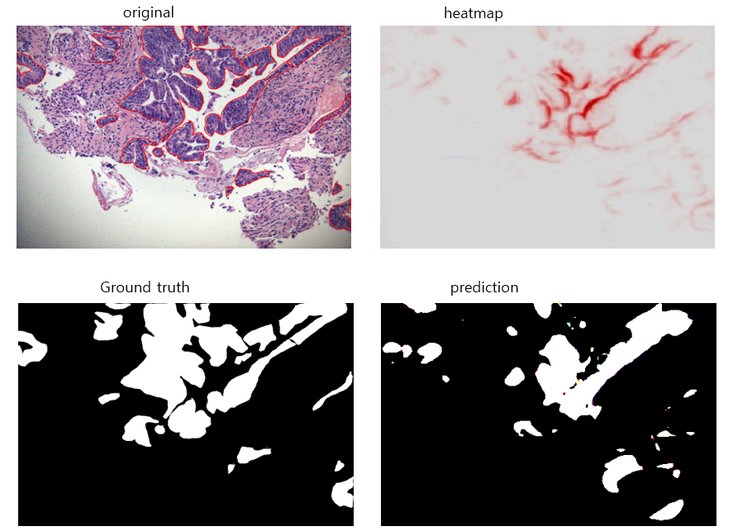
Weakly supervised segmentation
weakly supervised model
CAM 보다 전반적으로 깔끔한 형태의 heat map 생성

Slide 25
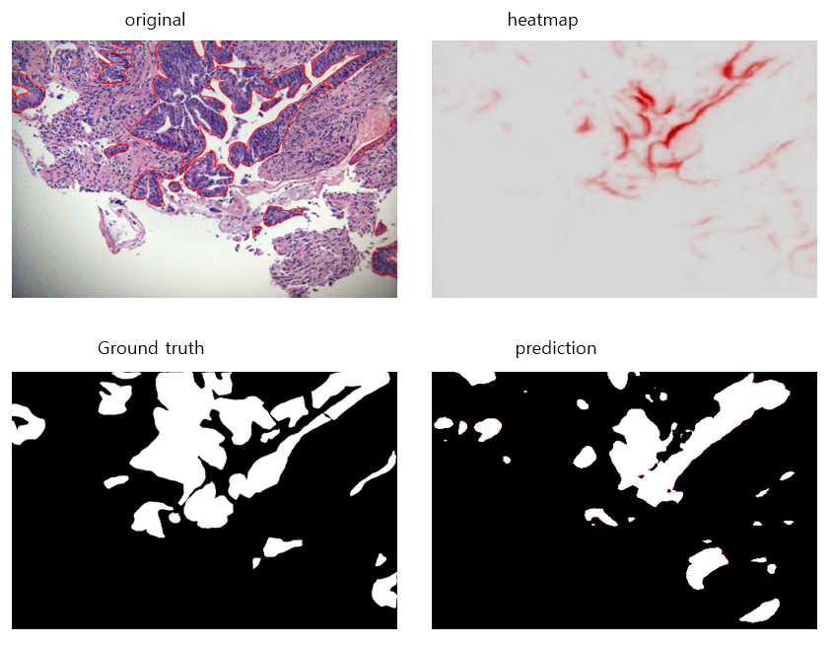
Weakly supervised segmentation
weakly supervised model
CAM 보다 전반적으로 깔끔한 형태의 heat map 생성

Slide 26

Weakly supervised segmentation
weakly supervised model
CAM 보다 전반적으로 깔끔한 형태의 heat map 생성

